Slide 1
物理实验课安全培训测试
李文华
liwenhua@nankai.edu.cn
http://pec.nankai.edu.cn/ 物理实验中心

Slide 2
前言
近几年高校实验室安全事故频发，为了保证同学们能够安全、规范、顺利地完成物理实验课程，每学期初为上课学生安排网上安全测试内容，该部分内容以网上知识问答形式进行，需要学生在规定的开放时间内完成，并提交考试成绩，具体操作和注意事项见后续内容。

Slide 3
该部分内容成绩
考核方式
实验课成绩
实验课成绩=N个实验成绩加和÷N
安全测试成绩
考试通过：
实验课最终成绩=实验课成绩×95%+安全测试成绩×5%
考试不通过：
取消其上课资格，停课期间的实验成绩记为0，直到其安全测试及格，恢复上课，落下的实验均记为0分，且不提供补课机会。

Slide 4
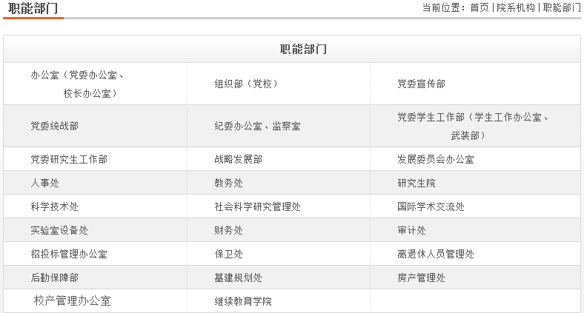
安全考试系统怎么登陆？
直接访问网址http://sysaqk.nankai.edu.cn/，利用信息门户账号登陆；
由南开大学主页进入：
找到“实验室设备处”

Slide 5
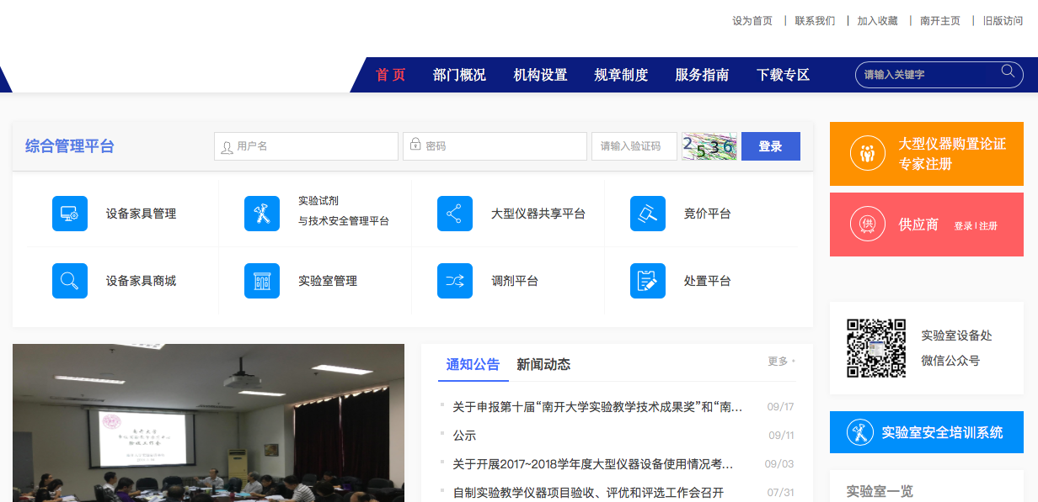
安全考试系统怎么登陆？
直接访问网址http://sysaqk.nankai.edu.cn/，利用信息门户账号登陆；
由南开大学主页进入：
设备处主页右下找到“实验室安全培训系统”

Slide 6
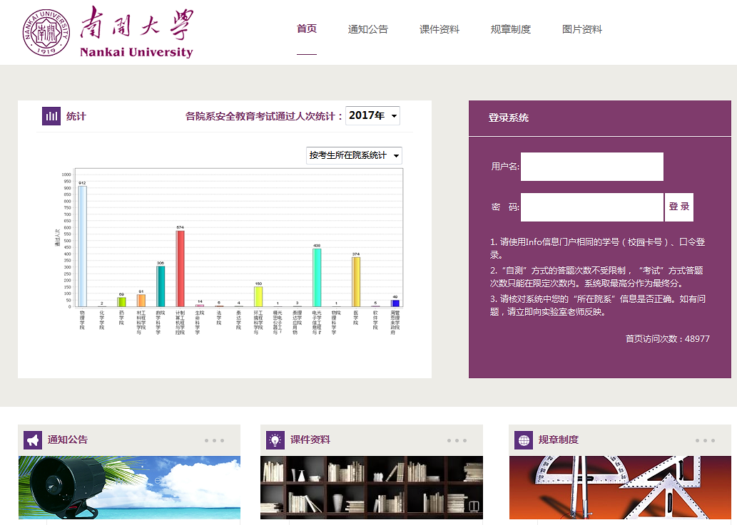
安全考试系统怎么登陆？
直接访问网址http://sysaqk.nankai.edu.cn/，利用信息门户账号登陆；
由南开大学主页进入：
此处信息门户账号登陆

Slide 7
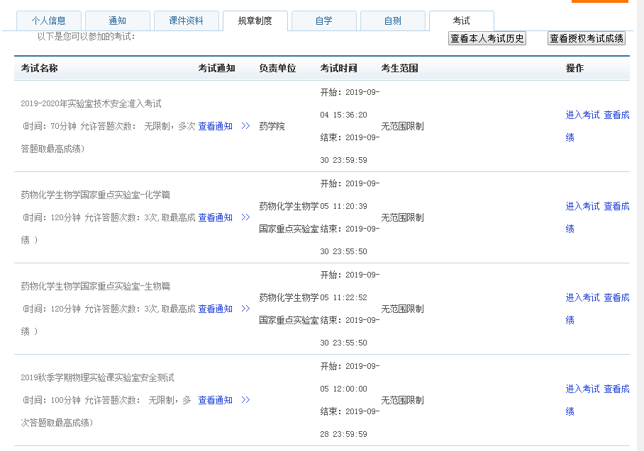
登陆系统后怎么做？
点此处开始考试
请勿做错试卷，做错无分数!
试卷题目
期限：2019.9.5-2019.9.28
2019秋季学期物理实验课实验室安全测试

Slide 8
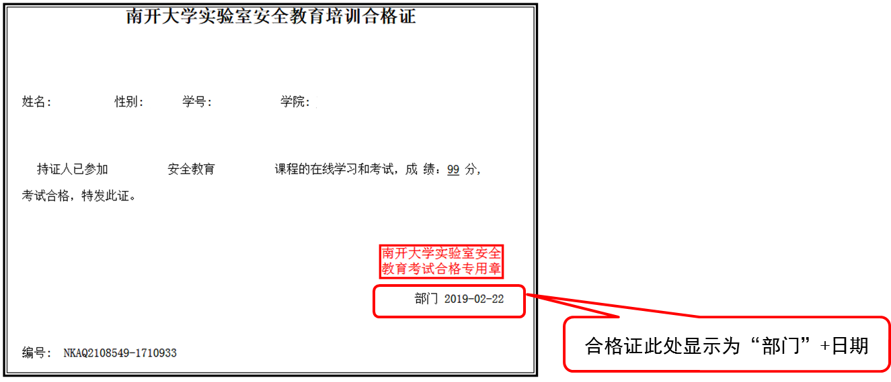
提交成绩
在规定期限内做完测试后，打印合格证（无需彩打），在2019.9.23-2019.9.27那周上课时交给任课老师，提前和延后都不再收。

Slide 9
很重要！
今年开课前两周不再做提醒，望同学周知没来听绪论课的人！！后续未查到相应成绩的，期末将按挂科处理！

